Slide 1
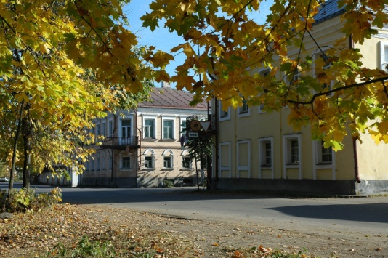
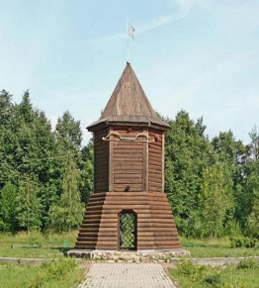
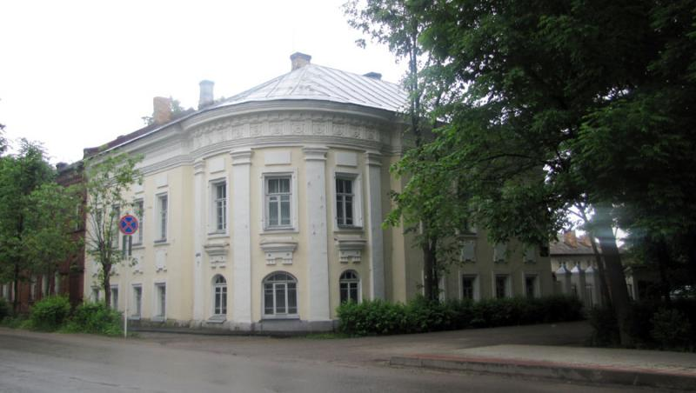
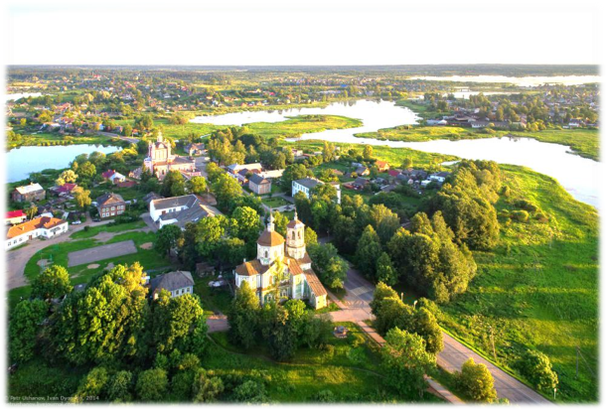
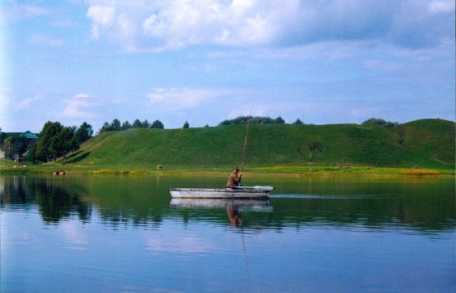
г. Торопец
2018 год

Slide 2
Дата проведения: 29 сентября 2018 года
Место проведения: г. Торопец, Торопецкий район
Формат: экологический week-end для всей семьи
Справки по телефону: (848268) 2-17-09, 2-14-83
Информация о фестивале:
Сайт администрации Торопецкого районаhttp://www.toropecadm.ru/
Группа ВК : ______
#zapovednikvremen

Slide 3
Кратко о фестивале:
Экологический Фестиваль «Заповедник времен» впервые проводится Администрацией Торопецкого района при поддержке Министерства туризма Тверской области как мероприятие событийного календаря Тверской области на 2018 год

Slide 4
Ключевыми идеями Экофестиваля "Заповедник времен" является раскрытие связи человека с природой, призыв следованию эко-принципам во всех сферах его жизни, определение того, что источником, питающим душу, является природа
Обращение человека к естественности, духовности, культурно-историческому и природному наследию

Slide 5
Цель: популяризация территории Торопецкого района как уникальной экологически чистой зоны, имеющей богатые историко-культурные и православные традиции
Задачи фестиваля:
-создание условий для развития событийного туризма на территории Торопецкого района,
-активизация деятельности всех объектов местной туристской индустрии,
-возрождение местных культурных традиций, обычаев, развитие народного творчества,
-поддержка и развитие традиций экологического образования населения, популяризация осознанного и экологичного образа жизни,
-создание нового турпродукта,
-информирование потенциальных туристов о туристическом потенциале территории Торопецкого района и увеличение тем самым туристического потока на территорию района

Slide 6
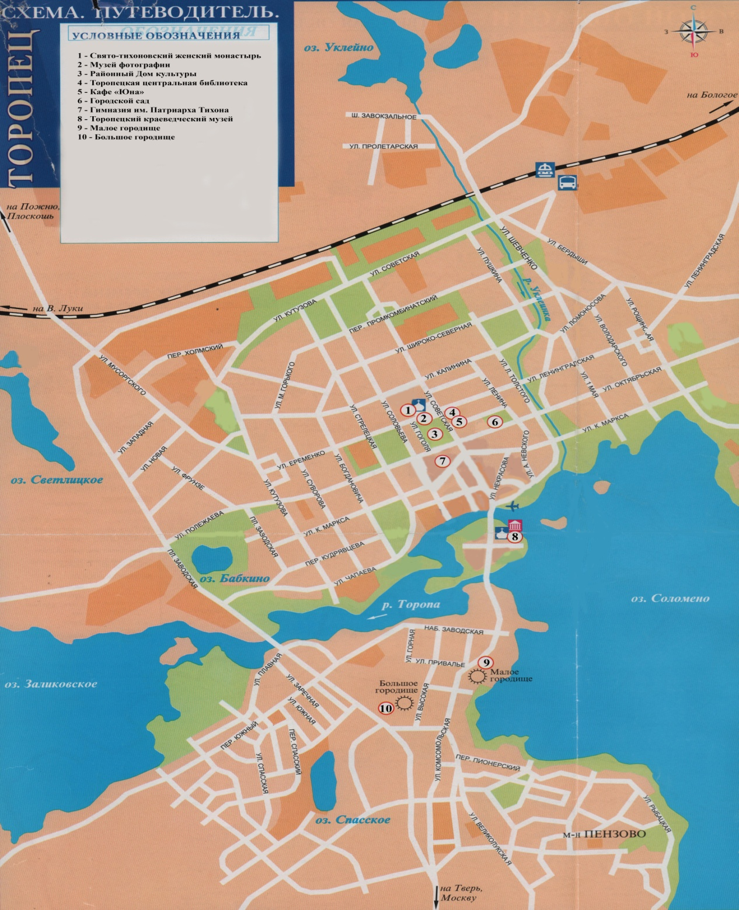
Место проведения
Направление 1
Город Торопец

Slide 7
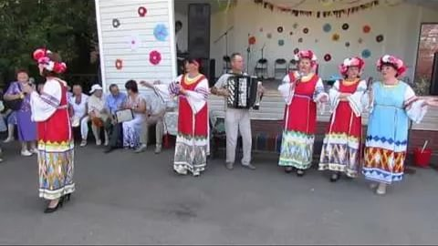
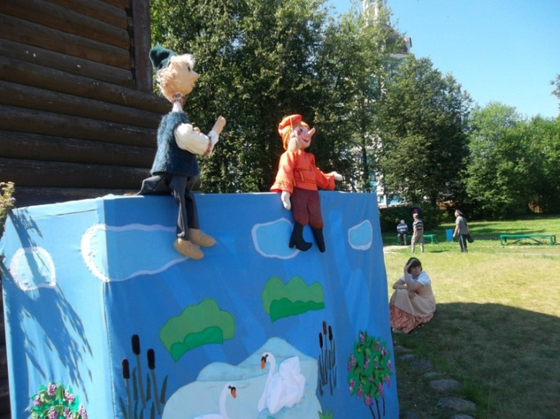
Проект
программы
фестиваля
Основная часть:
Семейный праздник в городском саду:
(эстрада)
11.00-12.00 «Сказ о земле Торопецкой». Торжественное открытие Экофестиваля
12.00-13.00 «Торопецкая субботка»,
интерактивная программа с коллективом
народной песни «Вечорка»
13.00-15.00 «Балаганный театр Петрушки», фольклорный праздник-ярмарка талантов

Slide 8
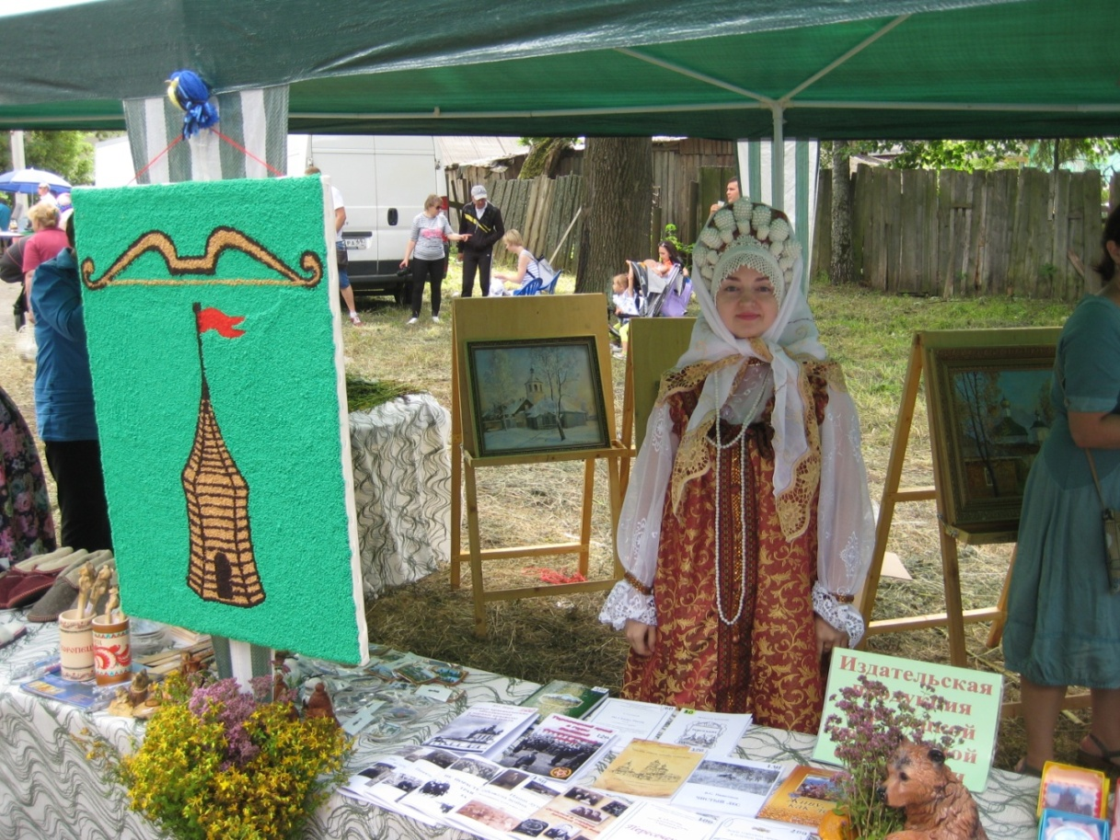
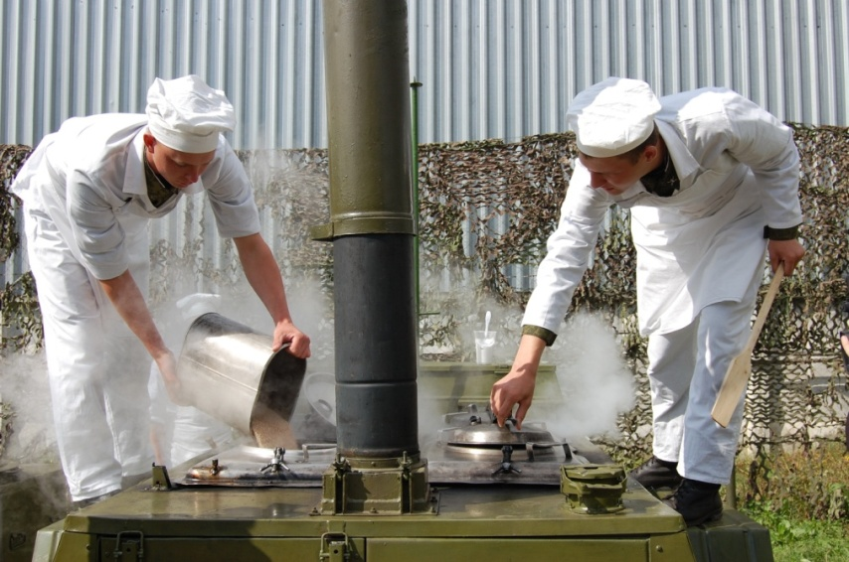
Территория городского сада
11.00 – 15.00
«Дары осени», эко-ярмарка сельхозпроизводителей Торопецкого и соседних районов
«Эко гурман»,
угощение на свежем воздухе

Slide 9
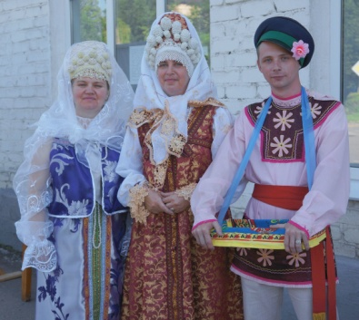
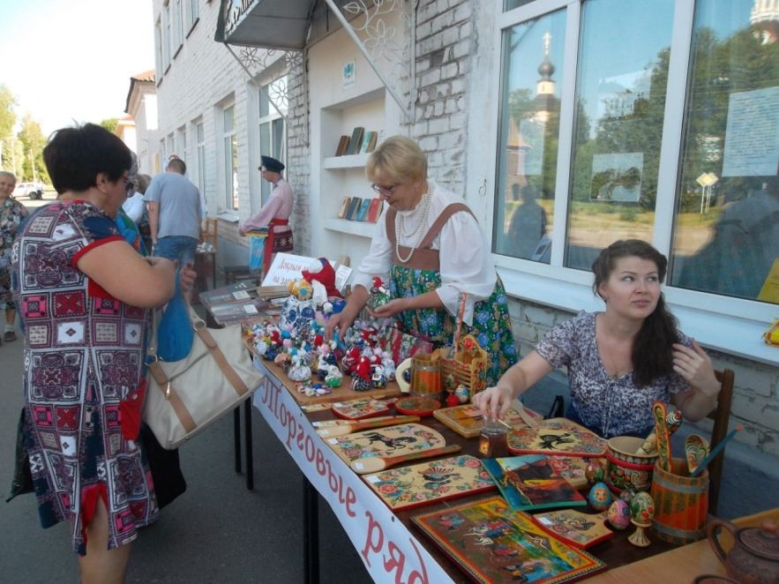
Территория городского сада:
11.00 -15.00
«Везде в природе красота! Везде гармония
в твореньи!», выставка - продажа сувенирной продукции и мастер-классы по изготовлению сувениров из природного материала
«Как во славном городе Торопце…»,
семейный этнокультурный литературный квест
«Чай по-мещански», чайная церемония с фитомедовой дегустацией
ФОТОЗОНА. Фото с персонажами
из «купеческого прошлого» города
«ЭКСКУРСИОННОЕ БЮРО»
(работают волонтеры сопровождающие желающих на дополнительные мероприятия)

Slide 10
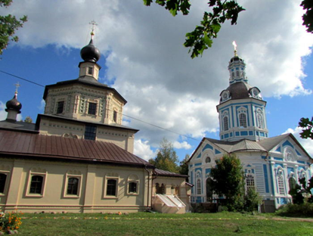
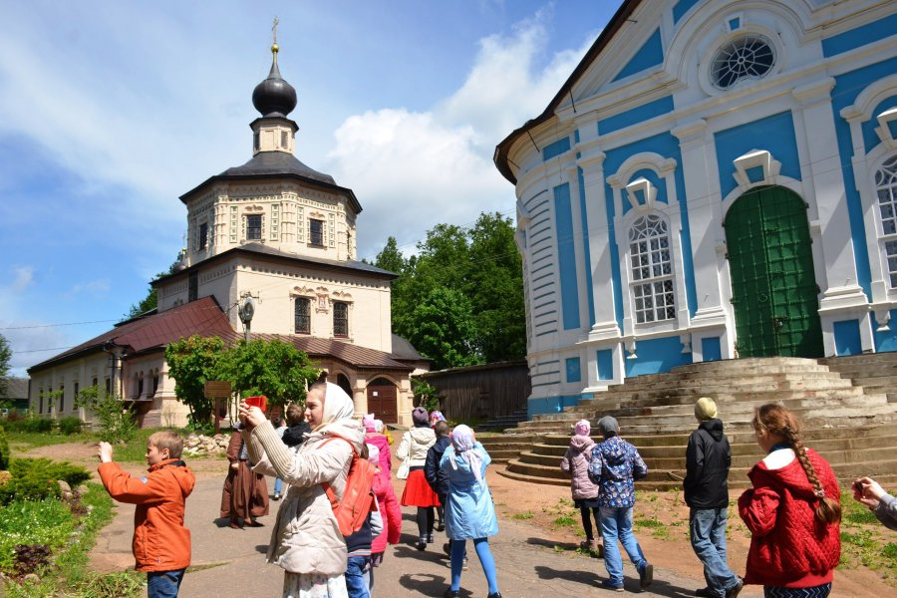
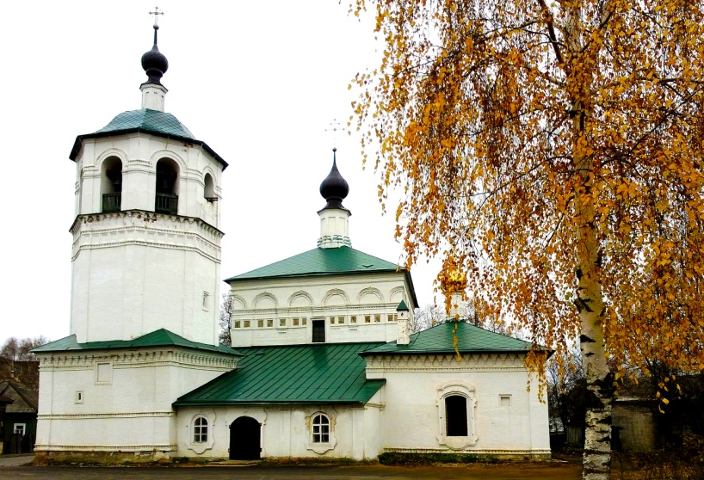
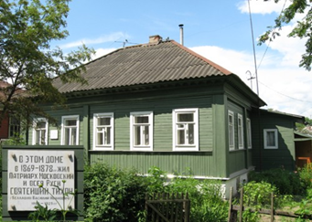
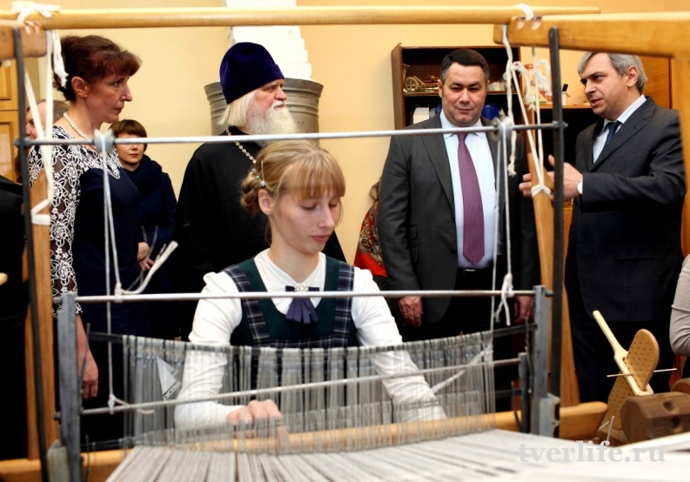
Дополнительные
мероприятия
с 12.00 до 15.00
«Проникнись духом древности и веры…»,
экскурсия в Торопецкий Свято-Тихоновский женский монастырь (бывший Николаевский Особный монастырь XIв.)
«Душа обязана трудиться…»,
интерактивная программа в Торопецкой православной гимназии им. Патриарха Тихона, посещение ремесленной мастерской.
Экскурсией в музей Патриарха и посещением Свято-Преображенской церкви

Slide 11
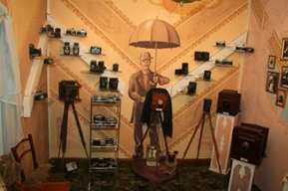
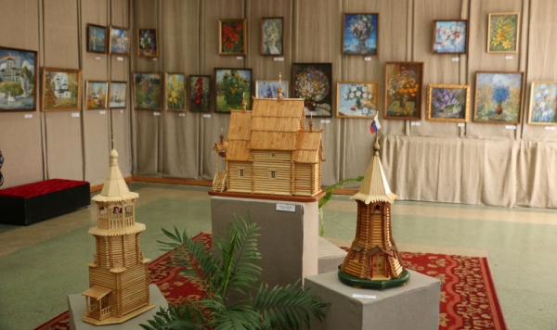
Дополнительные мероприятия
с 12.00 до 15.00
«К истокам торопецкой фотографии»,
экскурсия по музею истории фотографии Торопца.
Мастер-класс по чёрно-белой фотографии
«Времён связующая нить»,
художественный салон.
Выставка картин местных авторов

Slide 12
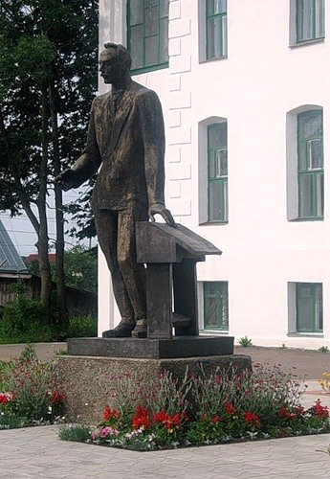
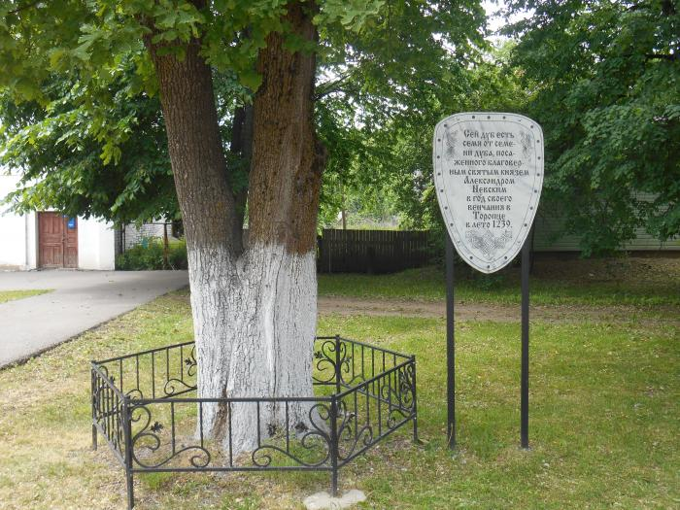
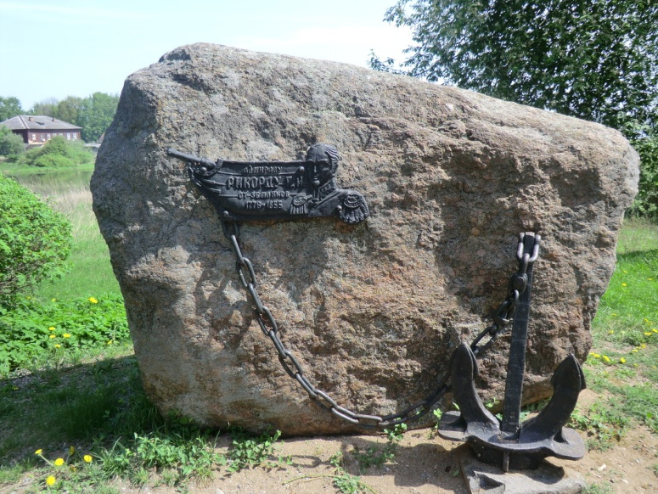
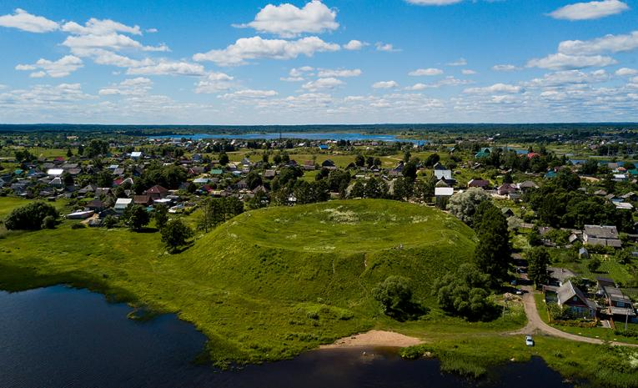
Дополнительные мероприятия
с 12.00 до 15.00:
«Легенды и быль Красного острова»,
Экскурсионно-развлекательная программа по древнему историческому центру и месту Торопецкого Кремля
Индивидуальные экскурсии на Малое Городище

Slide 13
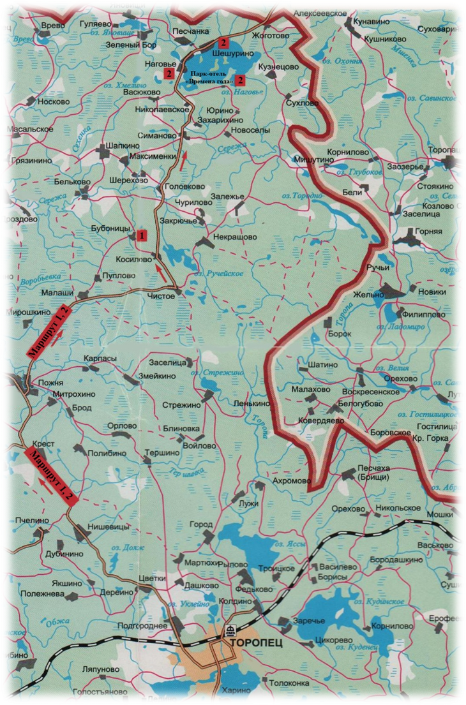
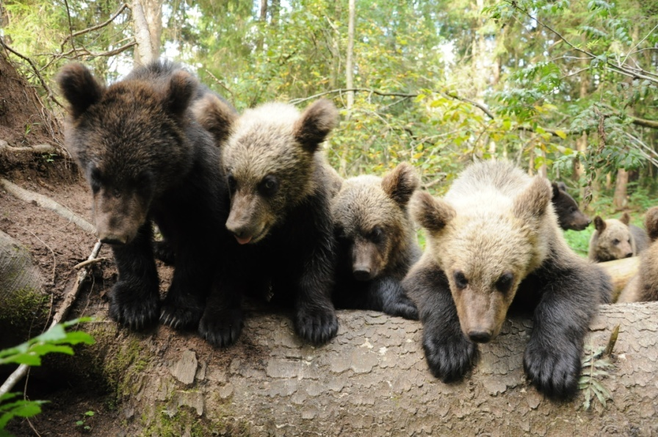
Направление 2
(д. Бубоницы 40 км. от г. Торопец):
Главная экологическая достопримечательность
Торопецкого района — муниципальный заказник, биологическая станция
«Чистый лес» и Центр спасения
медведей (IFAW)

Slide 14
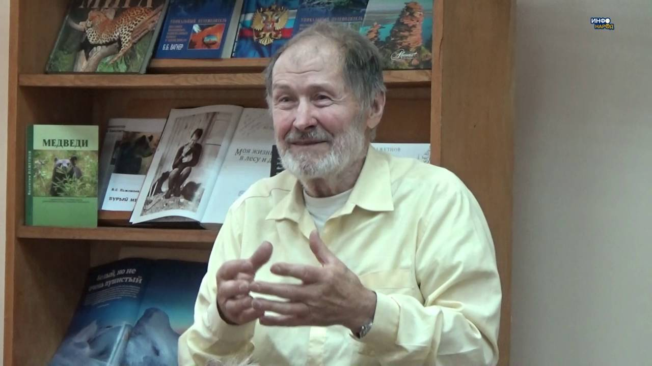
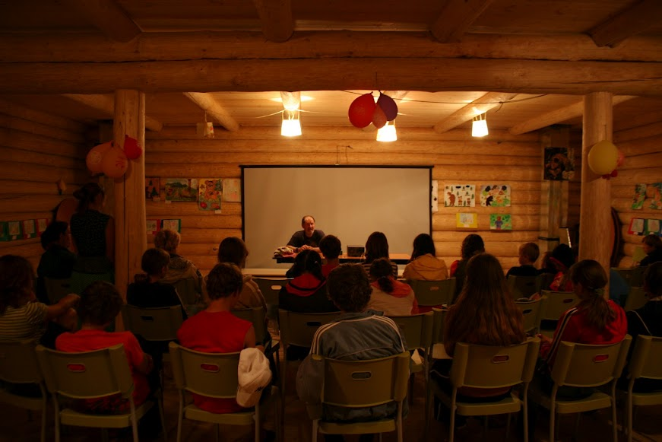
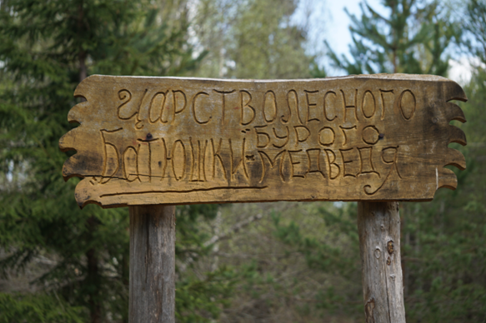
Встреча в Доме медведя
с Заслуженным экологом России, доктором биологических наук,
Пажетновым Валентином Сергеевичем

Slide 15
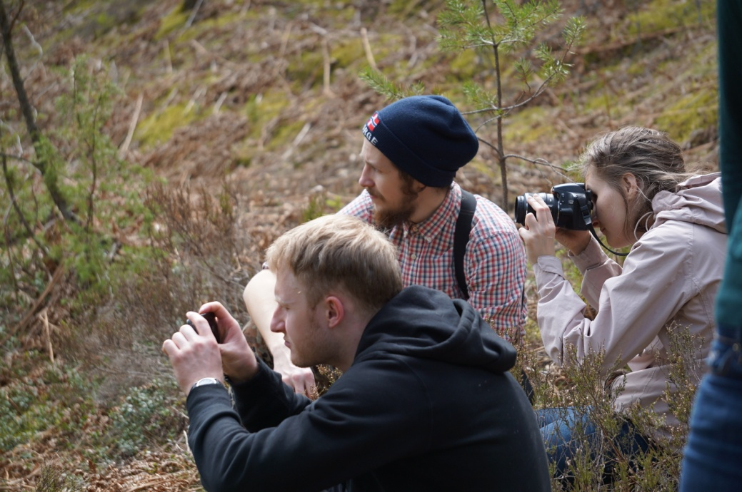
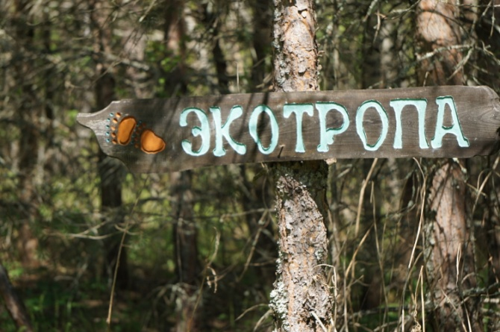
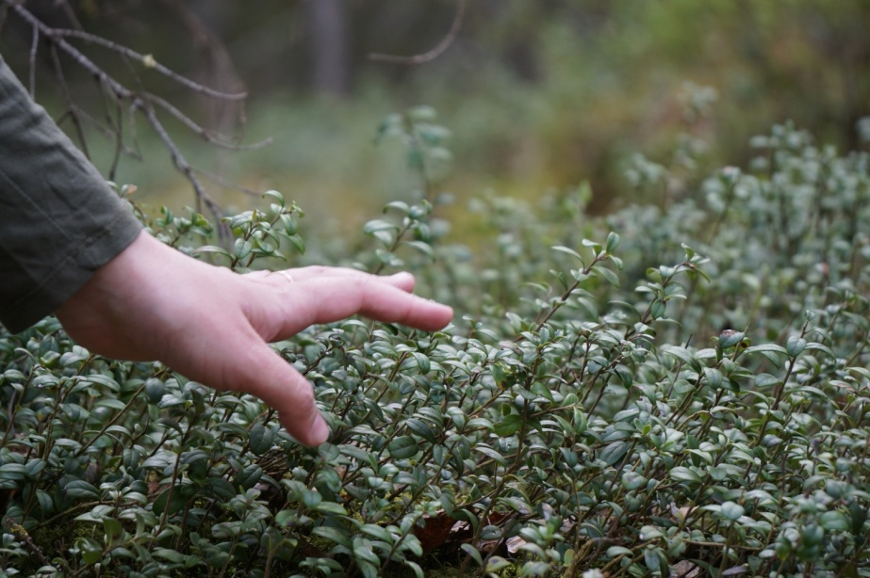
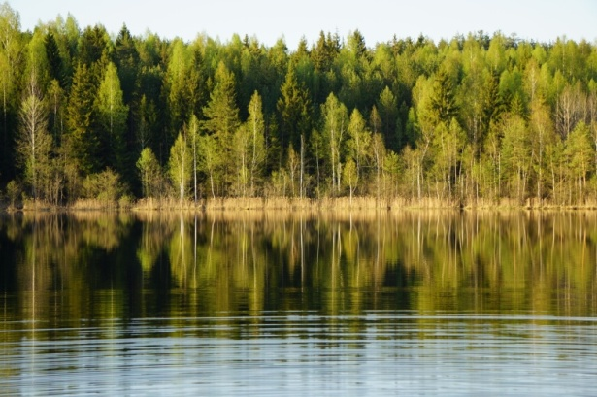
Путешествие по
Экологической тропе

Slide 16
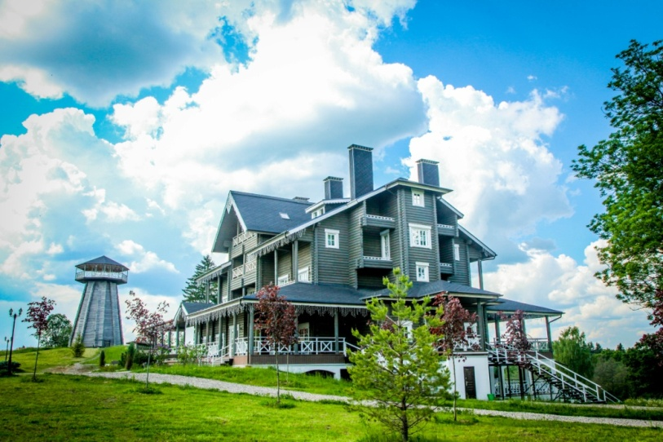
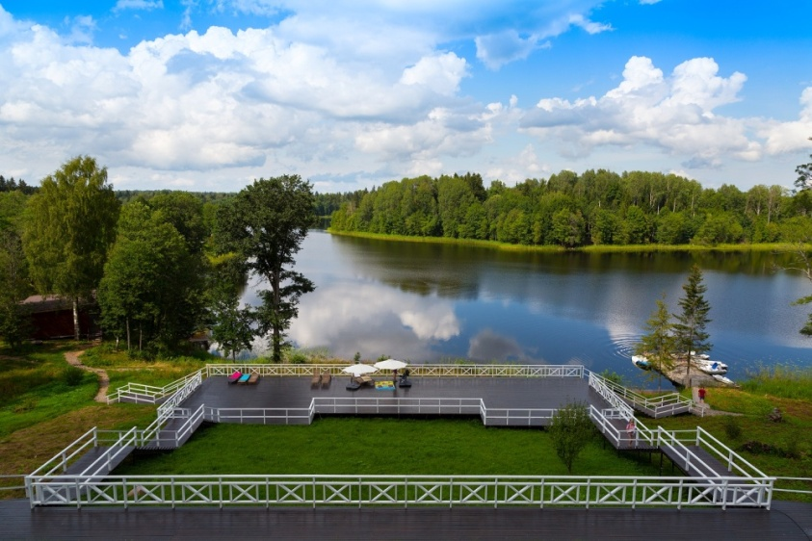
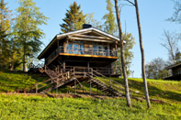
Те, у кого возникло желание продолжить
эко-путешествие по Торопецкому району и остаться здесь на выходные,
могут проехать дальше в парк-отель «Времена года» (д. Наговье)

Slide 17
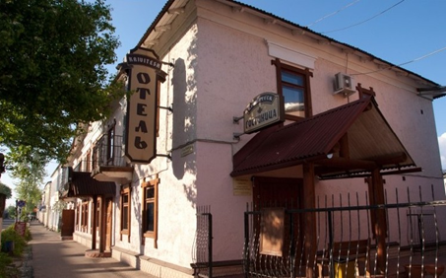
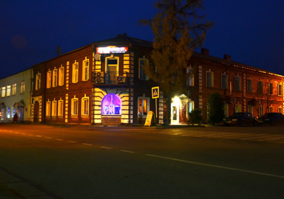
Места размещения
Гостиница «Торопа»
г. Торопец, ул. Советская, д.35/21
Телефон: 8(48268) 2-17-63
Отель «Кривитеск»
г. Торопец, ул. Советская, д.11
Телефон: 8(48268) 2-34-99, 2-33-02

Slide 18
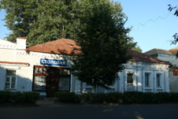
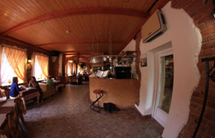
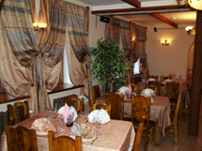
Места питания
Кафе «Юна»
г. Торопец, ул. Советская, д.35/21
Телефон: 8(48268) 2-17-63
Ресторан «Кривитеск»
г. Торопец, ул. Советская,д.11
Телефон: 8(48268) 2-34-99, 2-33-02
Кофейня «На старой площади»
г. Торопец, ул. Советская ,д.7/2
Телефон: 8(48268) 2-34-99, 2-33-02
Кафе-столовая «Лето»
г. Торопец, ул. Советская, д 19
Телефон : 8(48268) 2-19-39

Slide 19
Бюджет
Основные статьи расходов
1. Техническое обеспечение фестиваля
2. Приобретение оборудования для наблюдения за жизнью медвежат-сирот в вольерах и организация трансляции в онлайн режиме в Доме медведя
3. Услуги по организационному обеспечению и оформлению фестиваля
4. Услуги по изготовлению рекламной и печатной продукции
5. Услуги по организации полетов на воздушном шаре
6. Приобретение ростовых кукол (лесные звери), исторических костюмов
7. Призовой фонд участникам

Slide 20
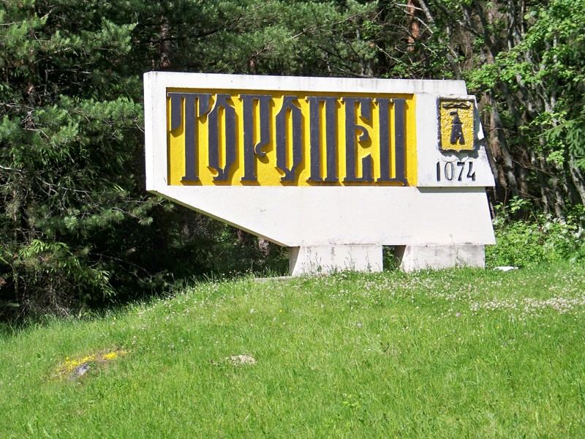
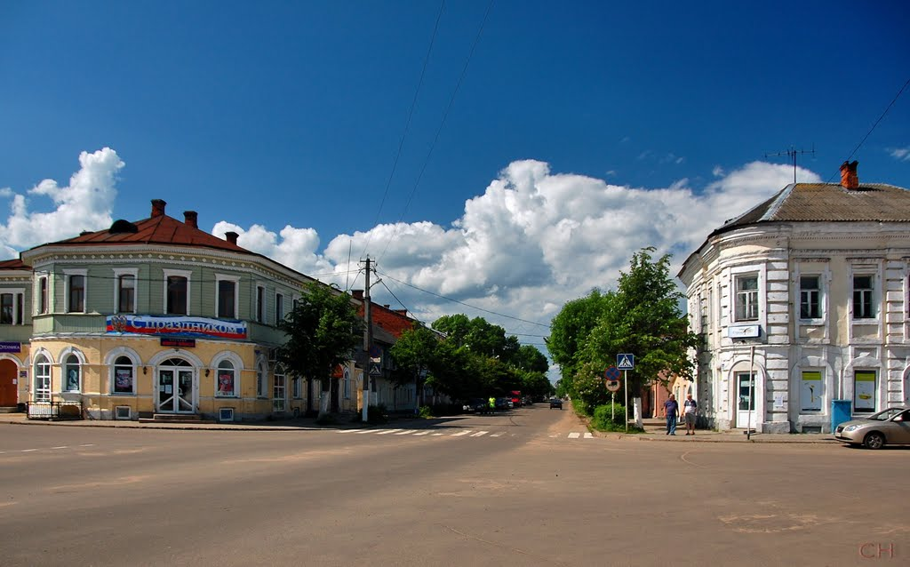
Как приехать в
ж/д Бологое-Великие Луки
ж/д Москва – ст.Торопа, далее – такси
Автодорога М-9 «Балтия»
Таблица расстояний:
Торопец-Тверь 311 км
Торопец- Москва 401 км
Торопец- Великие Луки 102 км

